Slide 1





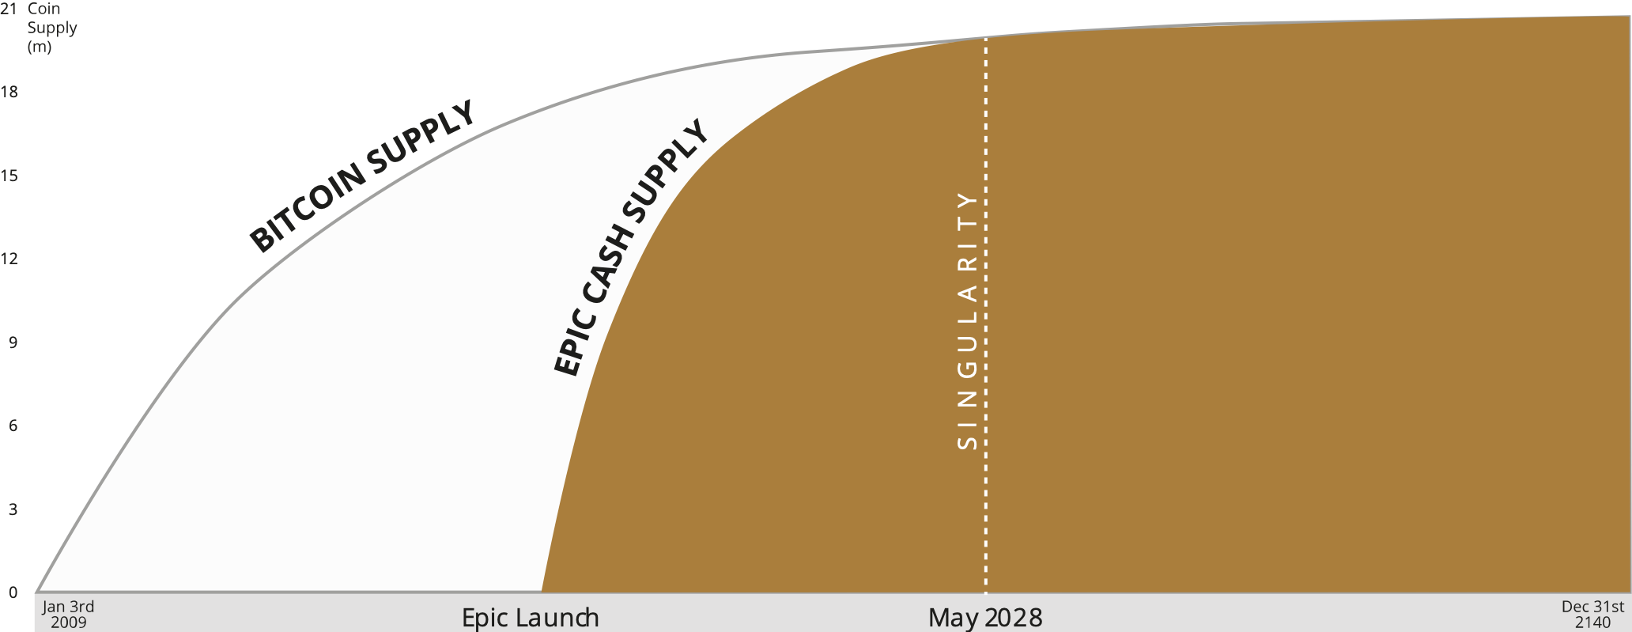








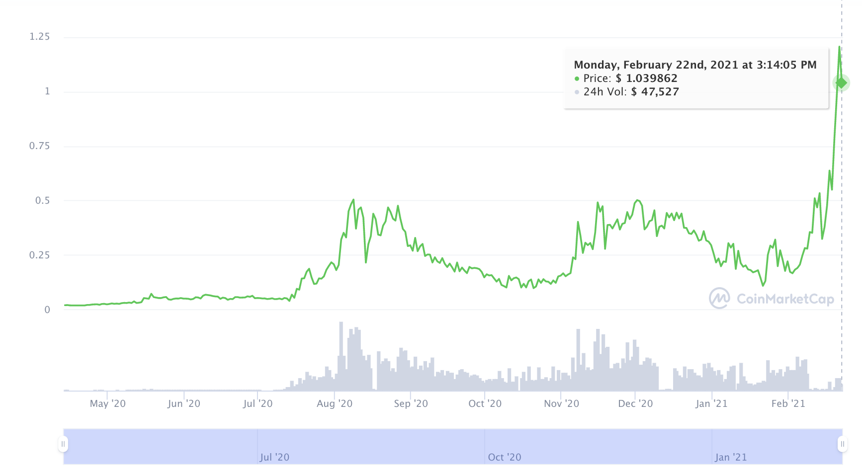





FAIR
DILUNCURKAN
100% Tambang PoW
TANPA ICO
TANPA PRA TAMBANG
TANPA VC’s
TANPA PERUSAHAAN
EPIC adalah komunitas relawan yang diluncurkan pada September 2019
21M MAXIMUM SUPPLY DEC 2140
PRIVASI TRANSAKSI 100%
Standar dari Mimblewimble
ALAMAT
TIDAK NAMPAK
JUMLAH
TIDAK NAMBAK
KEBIJAKAN STANDAR MONETER BITCOIN
SEMUA ORANG DAPAT MENAMBANG
60% Tujuan-umum CPU, AMD/Intel
* True smartphone mining coming in 2021
38% GPU Standar, AMD/NVIDIA
2% Spesialis ASIC
TEMUKAN LEBIH BANYAK
PASAR:
KOMUNITAS:
Uniswap
t.me/EpicCash
Vitex
@EpicCashTech
Citex
Epic Cash
Epic on a page v03 Feb 2021

